Slide 1
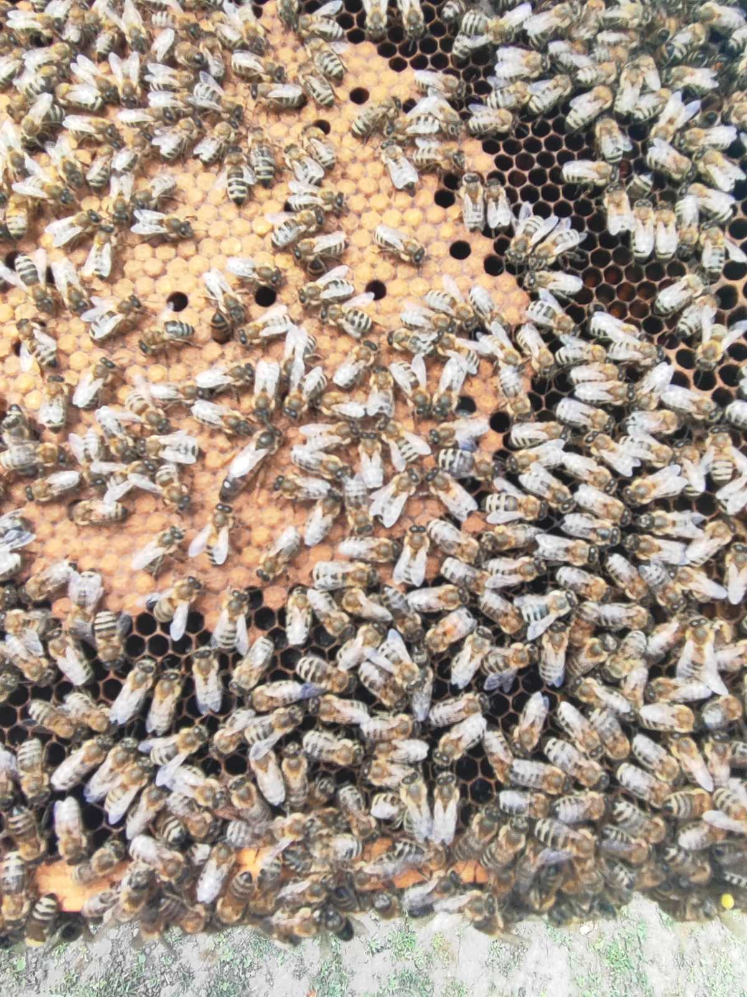
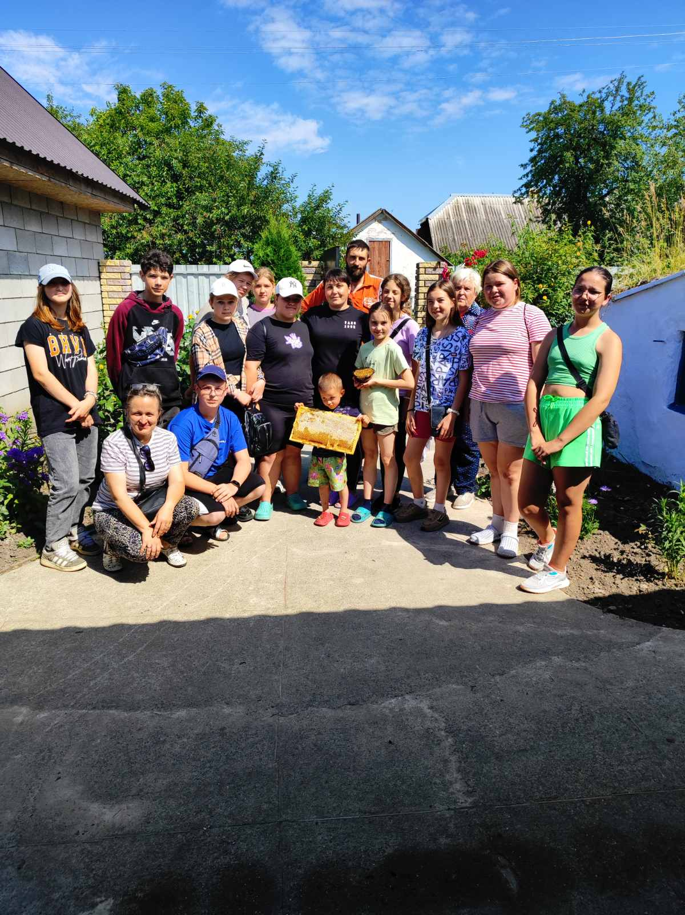
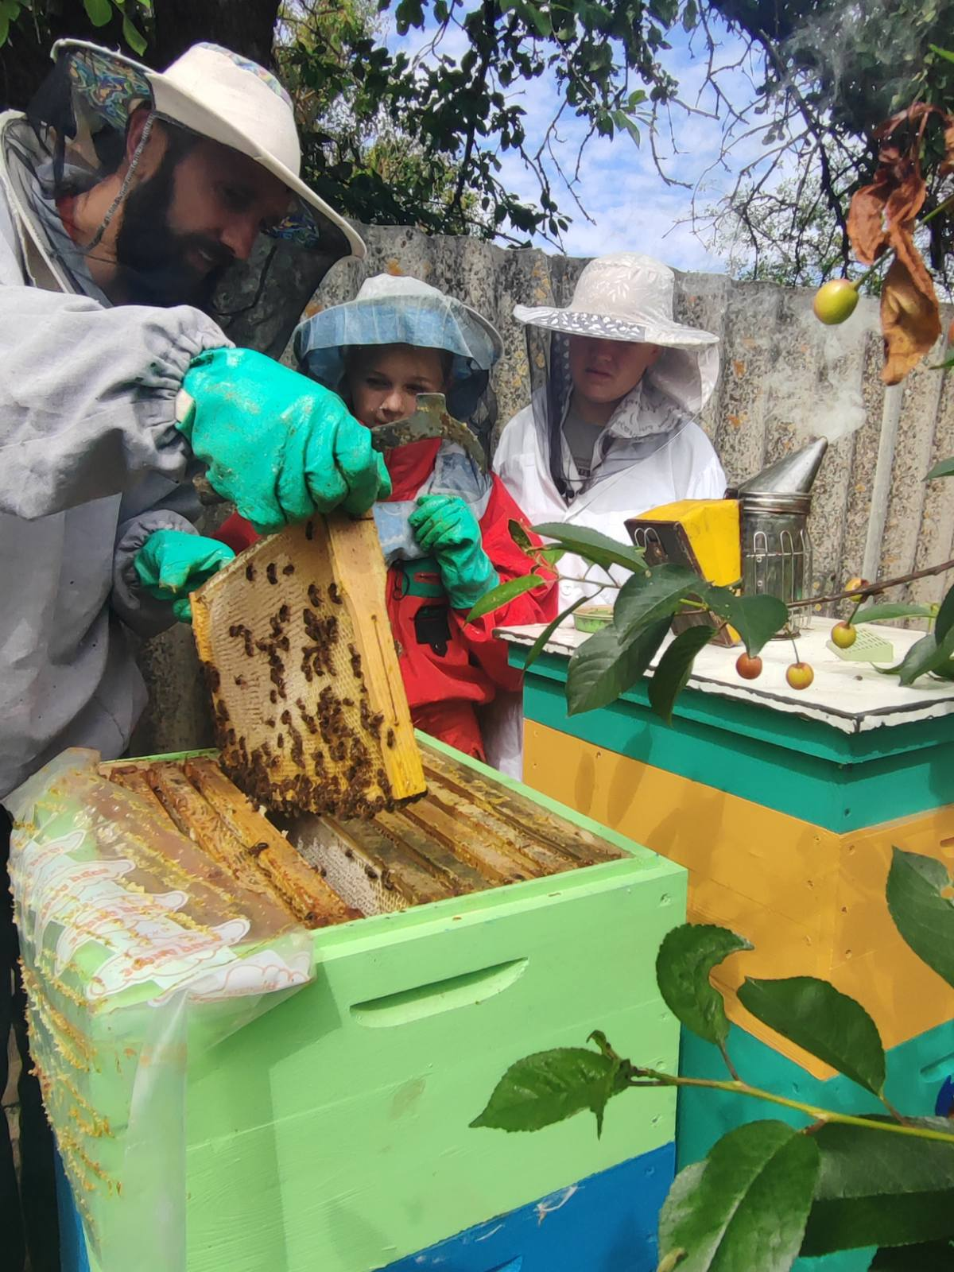
Відвідуюи пасіку діти дізналсь про медоносну бджолу.Свійська комаха, стратегічний запилювач квіткових рослин. Бджола медоносна й шовкопряд шовковичний — єдині комахи, яких вдалося одомашнити людині.

Slide 2
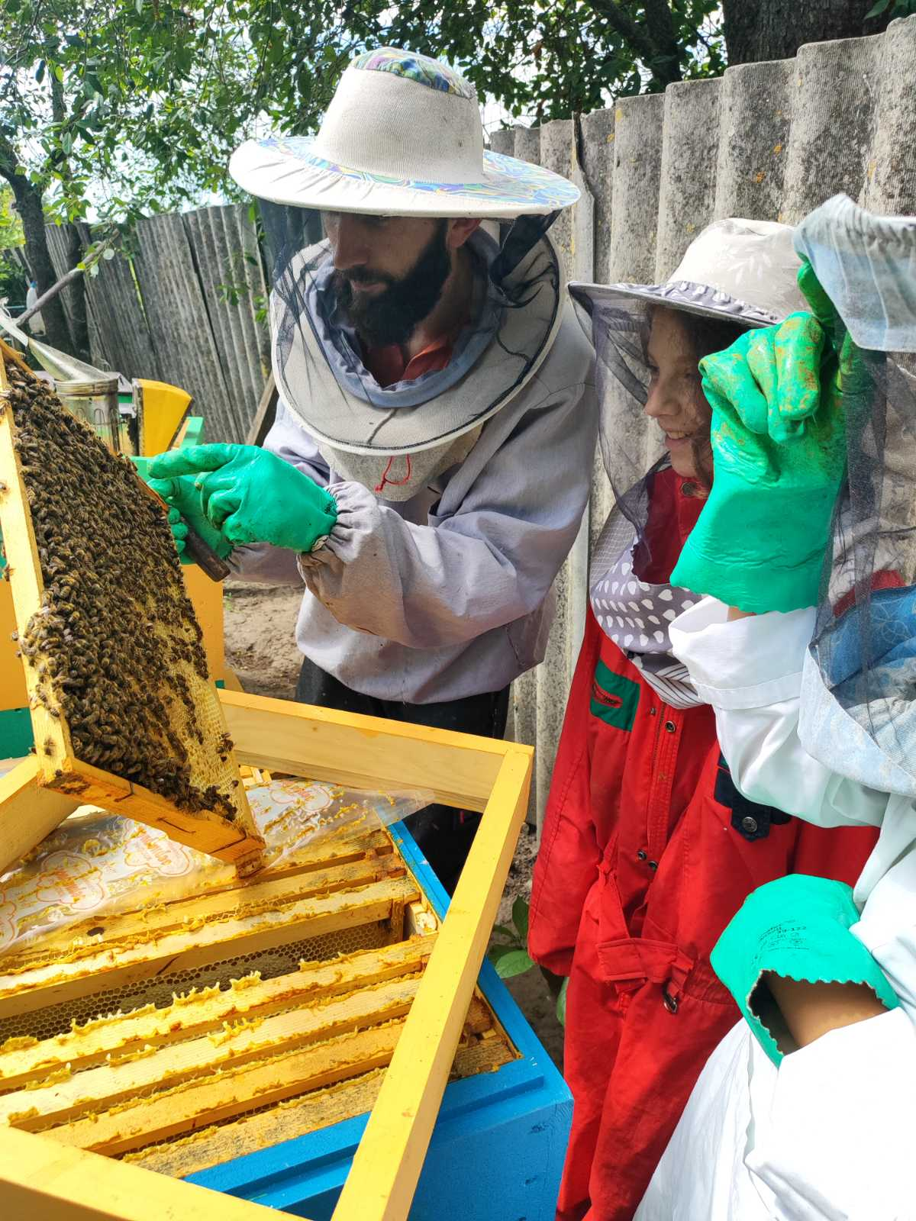
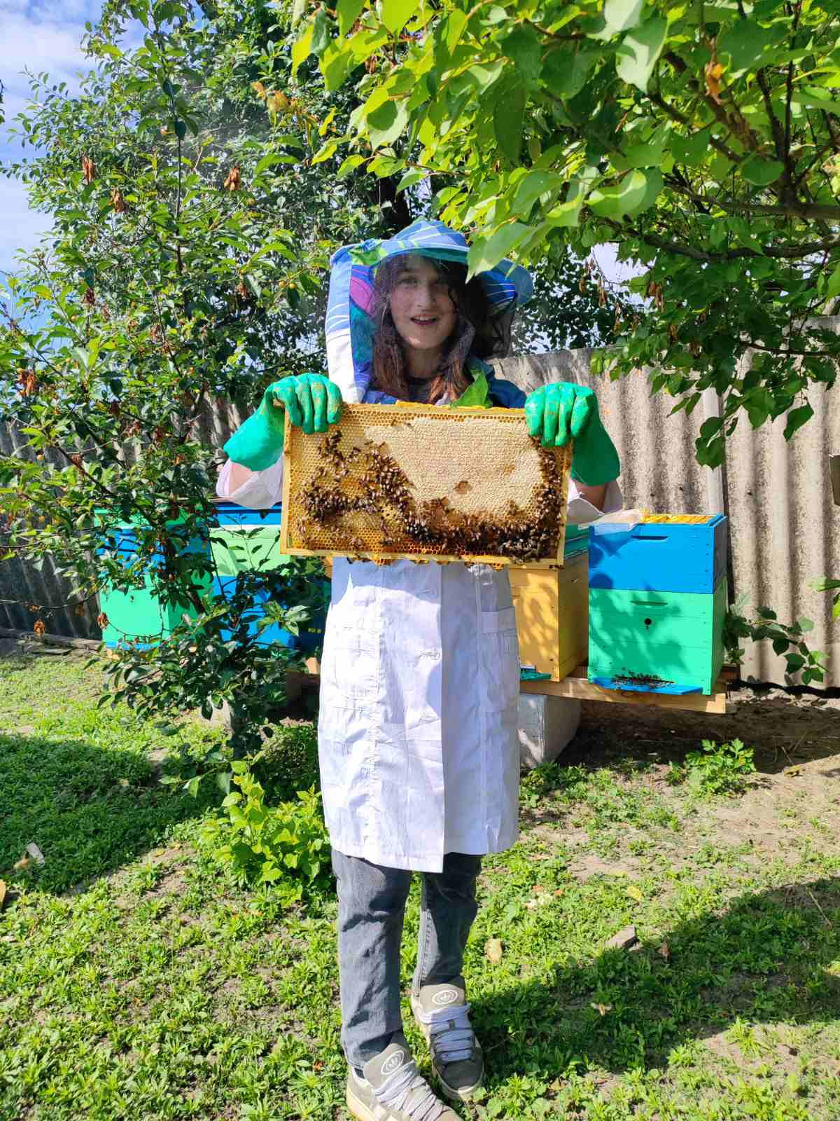
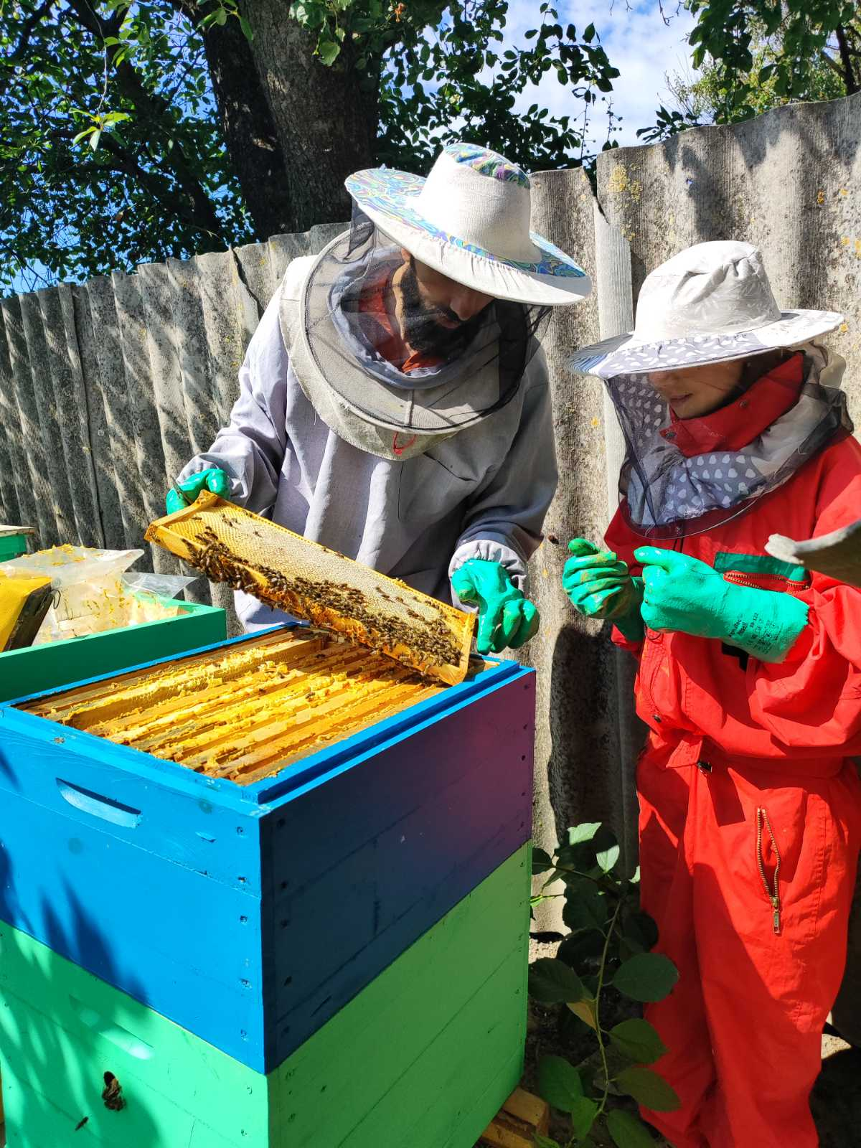
Учні дізнались , що Бджолина сім`я складається з матки, трутнів та робочих бджіл. Одна бджолина сім`я налічує 80 – 100 тисяч бджіл . Нею керує одна матка !

Slide 3
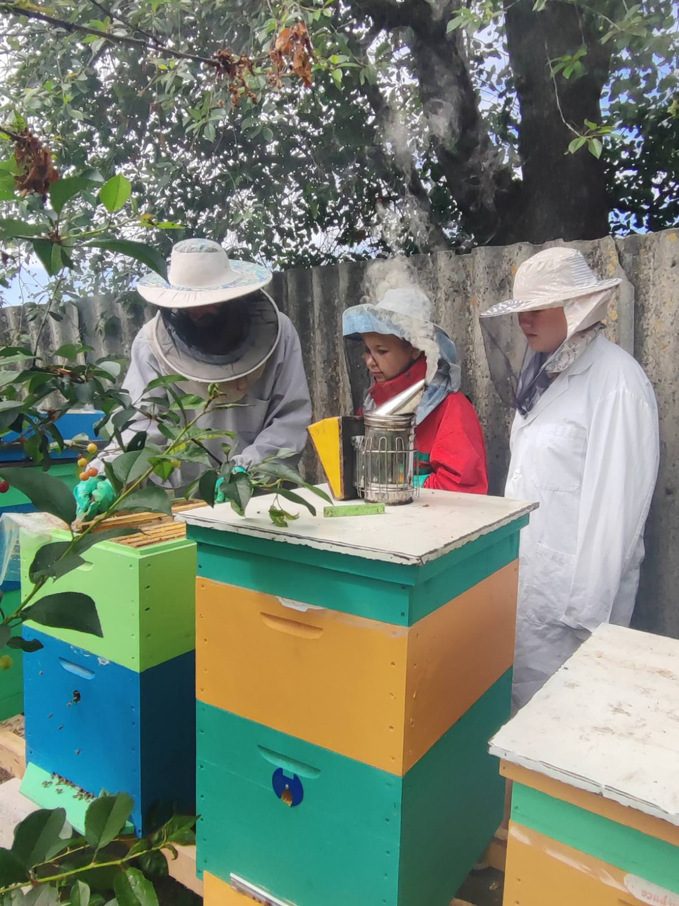
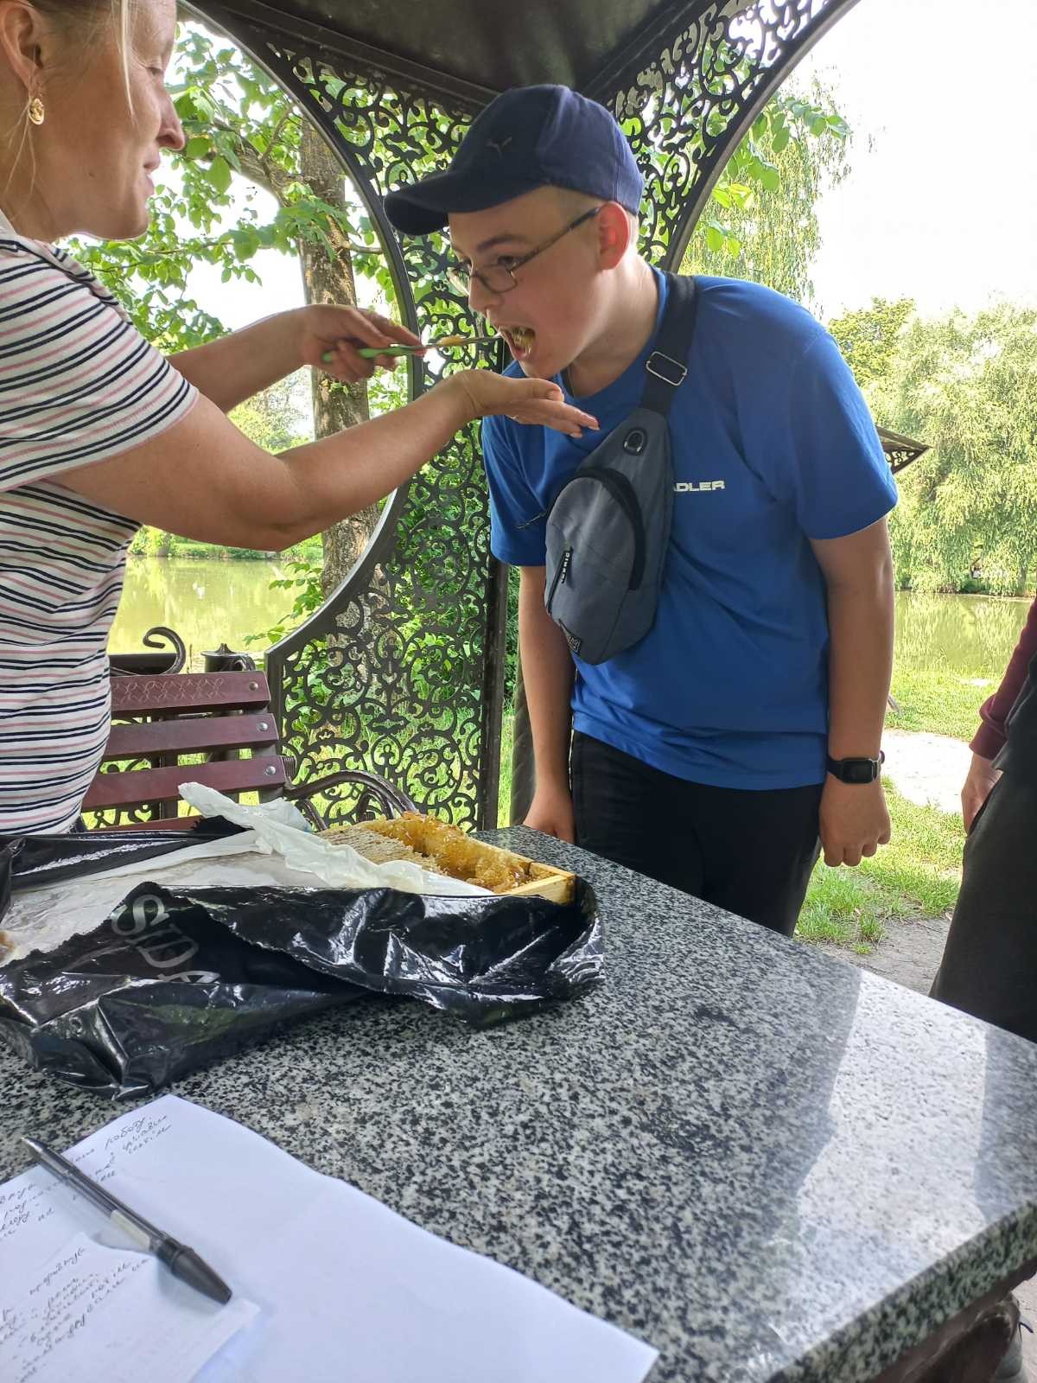
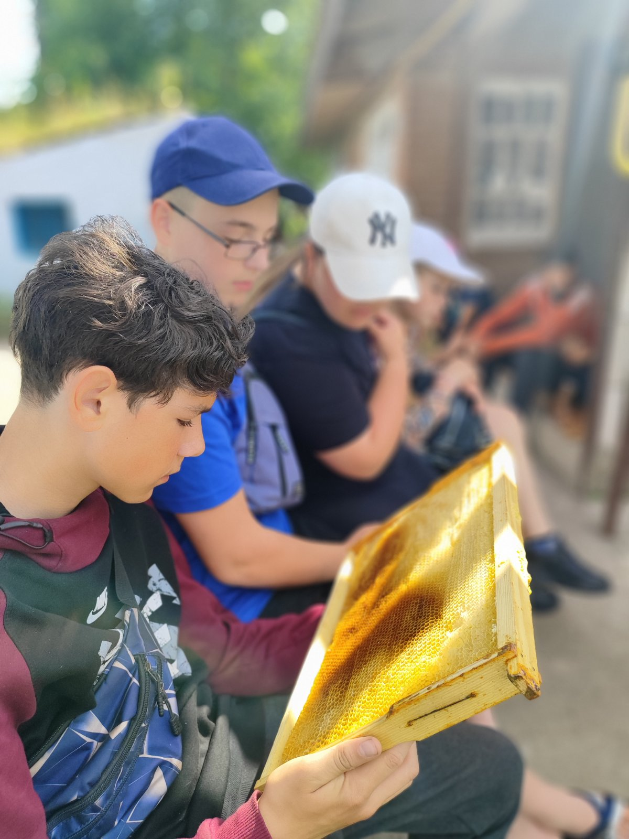
Діти отримали інформацію про цілющі властивості меду

Slide 4
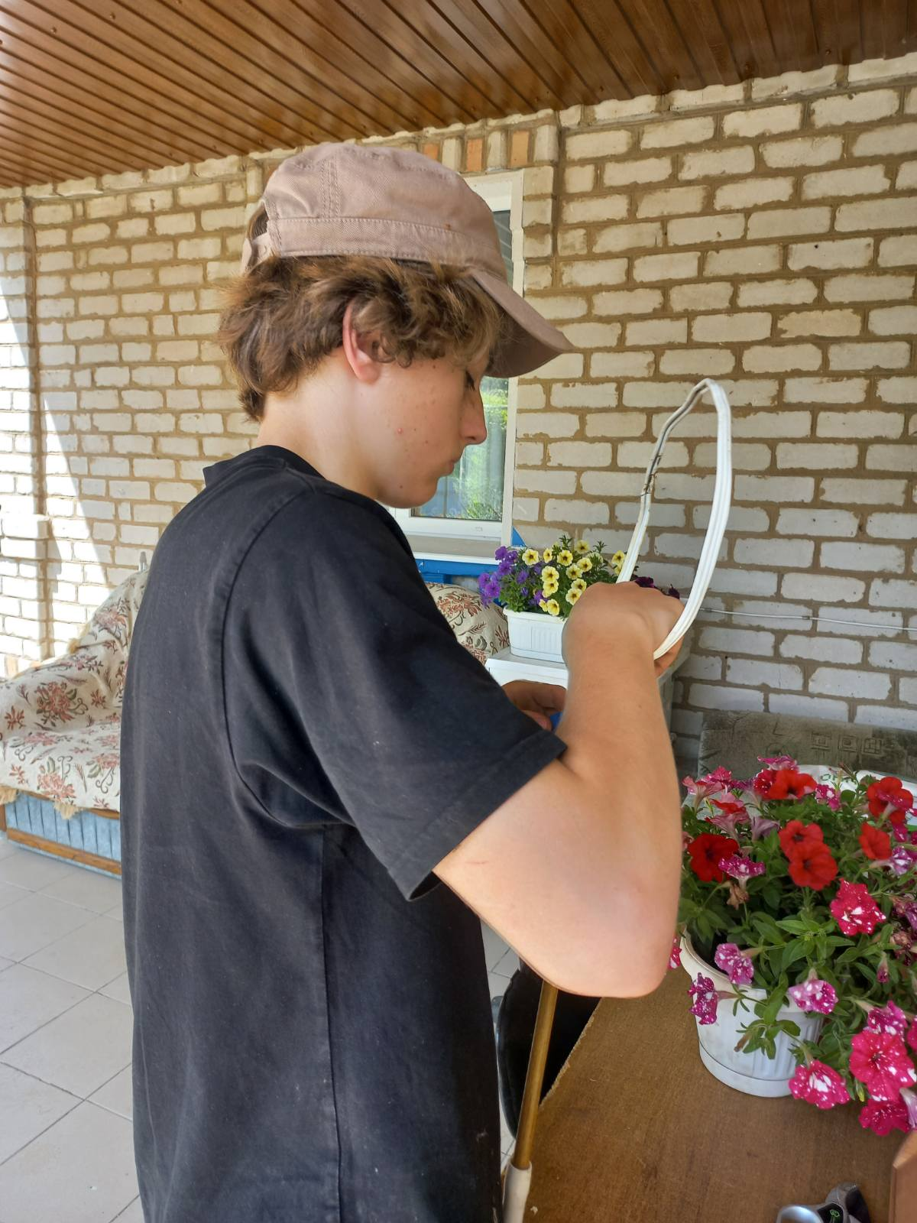
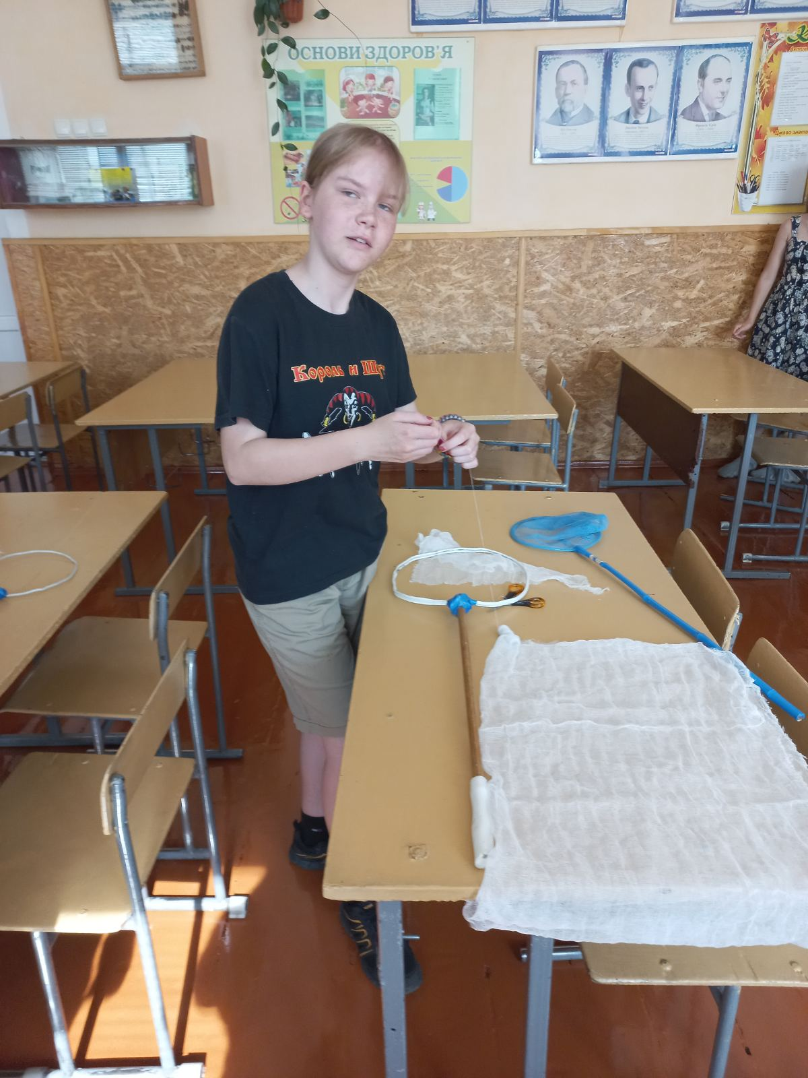
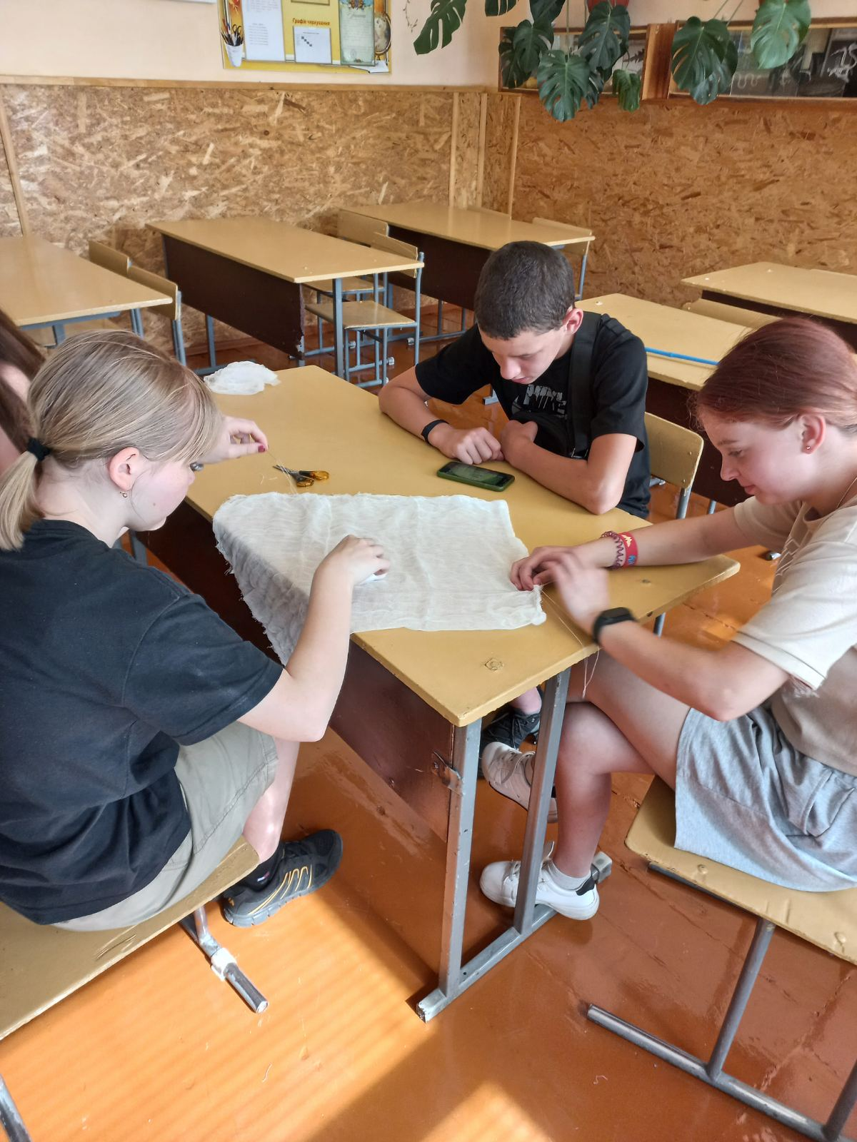
Під час занять учні ознайомились із технологією виготевлення колекції комах

Slide 5
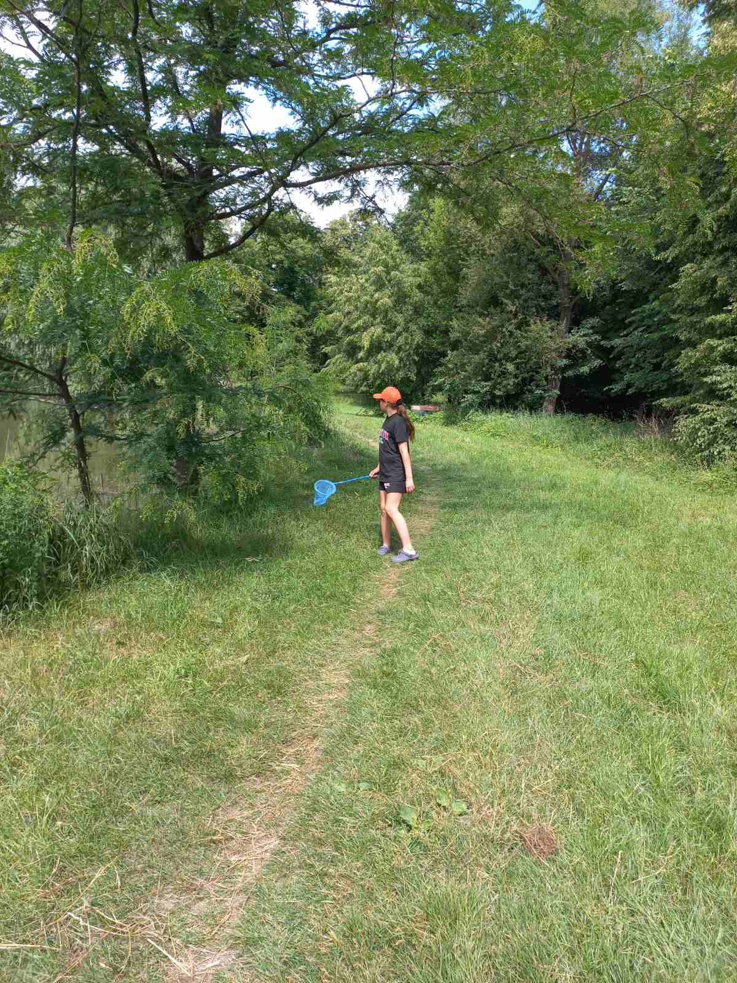
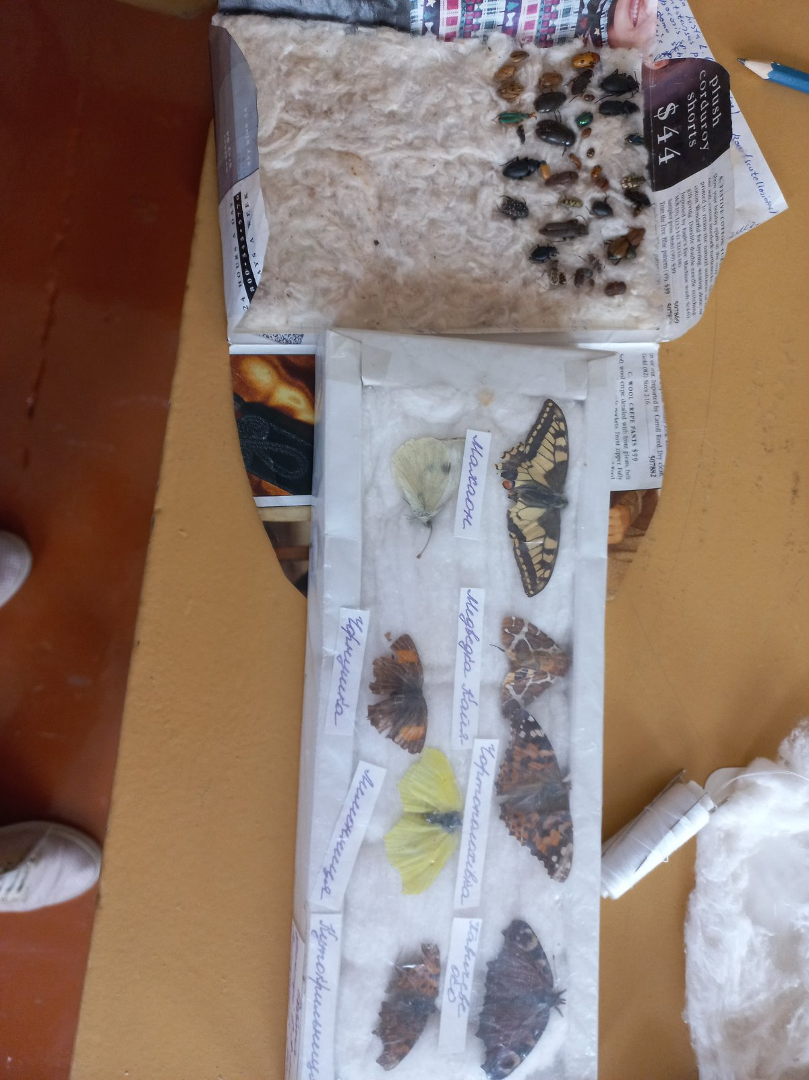
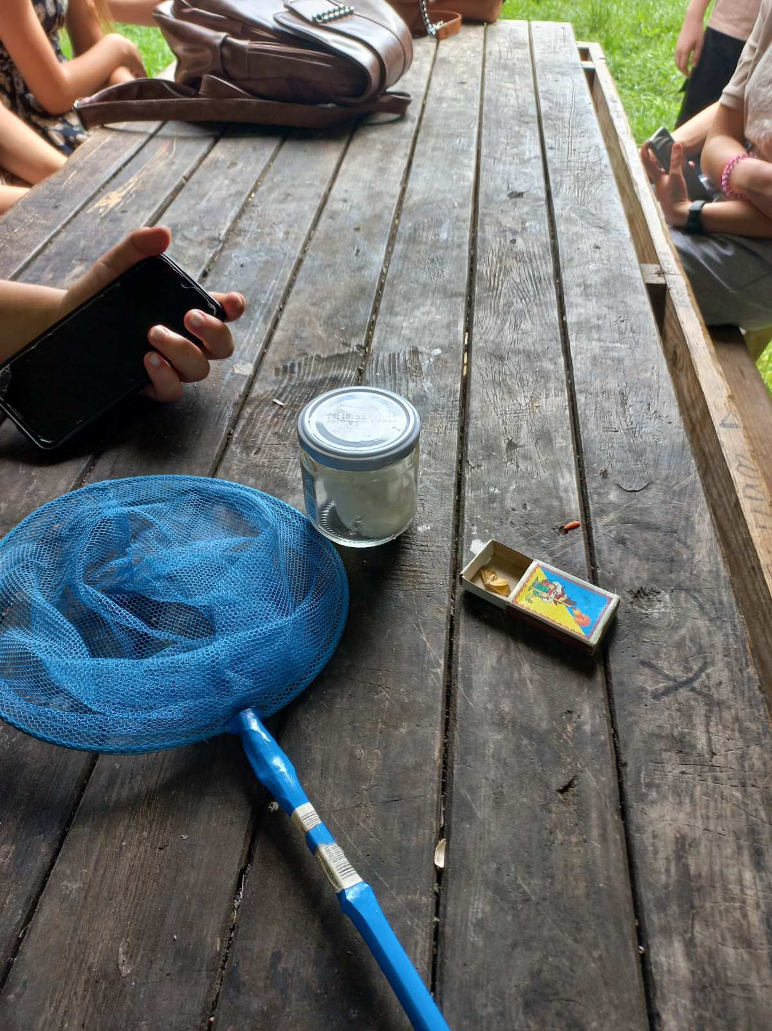
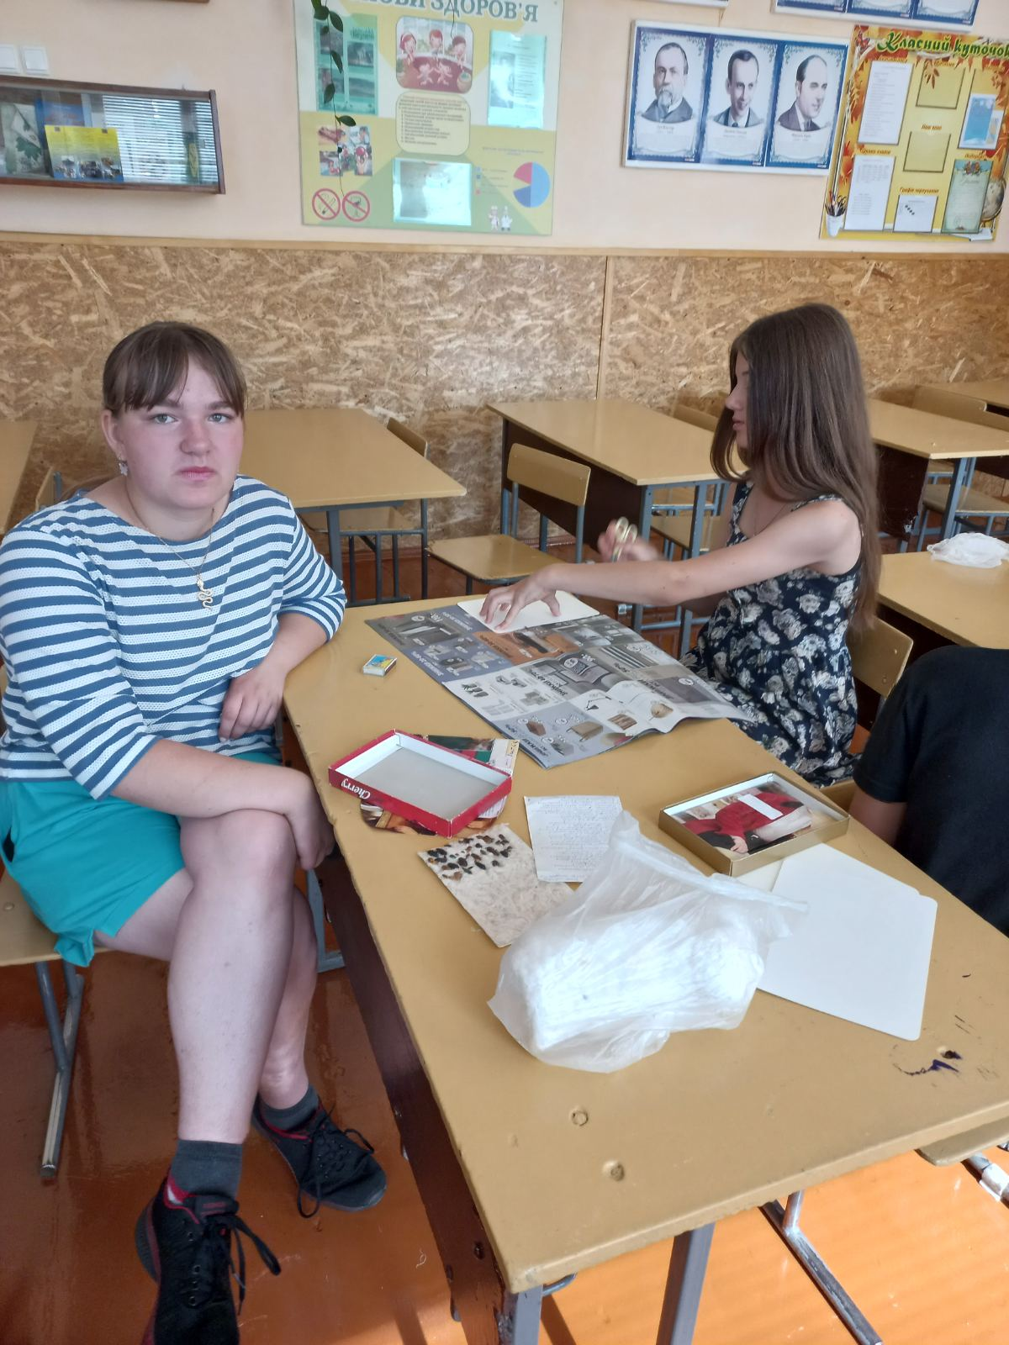
Створюючи колекції комах, діти засвоїли основні етапи : Виготовлення сачків , ловлля комах , моріння комах , створення матрисиків для зберігання комах і виготовлення колекції комах

Slide 6
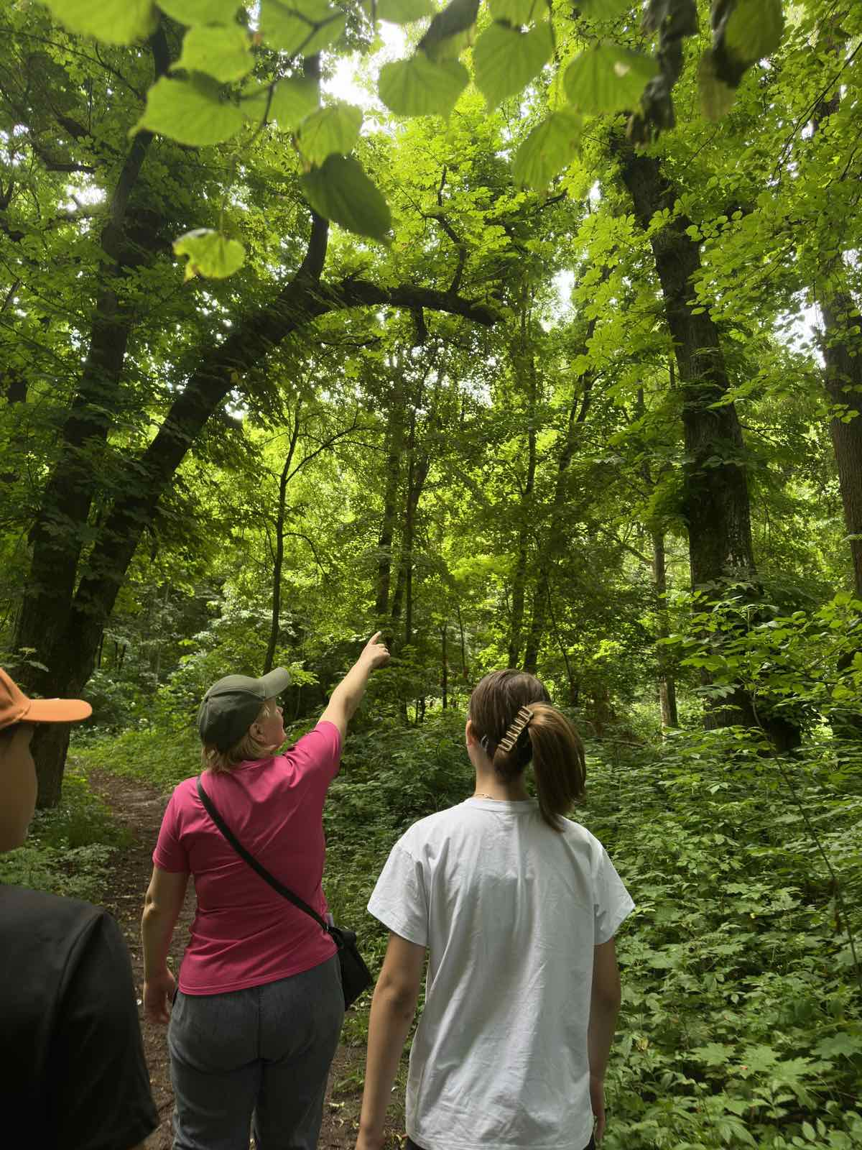
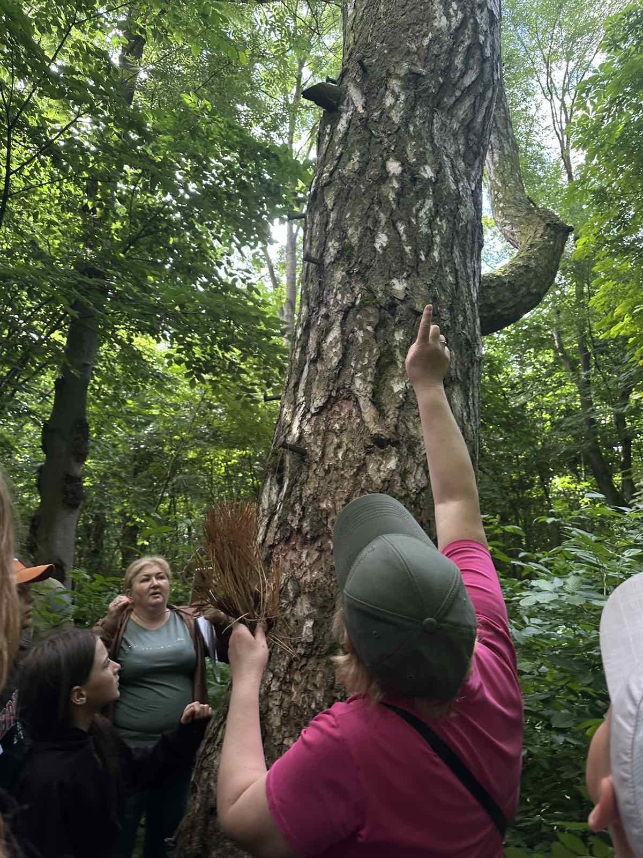
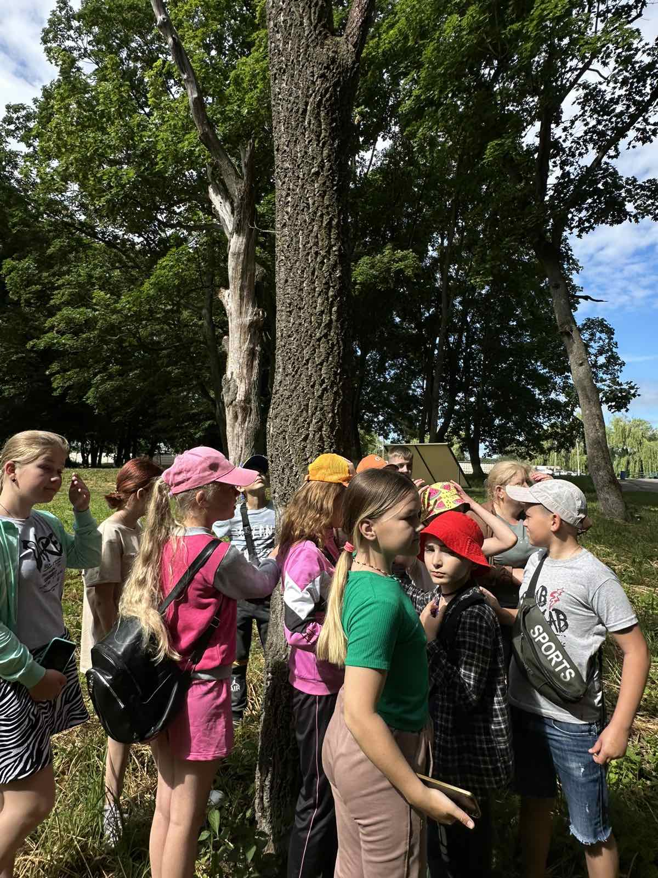
Мандрівка екологічною стежкою в місцевому парку «Памятка природи Садиба Терещенків».Огляд рослинних обєктів по зупинках: Коркове дерево, Сосна Веймутова, Багаторічні дуби

Slide 7
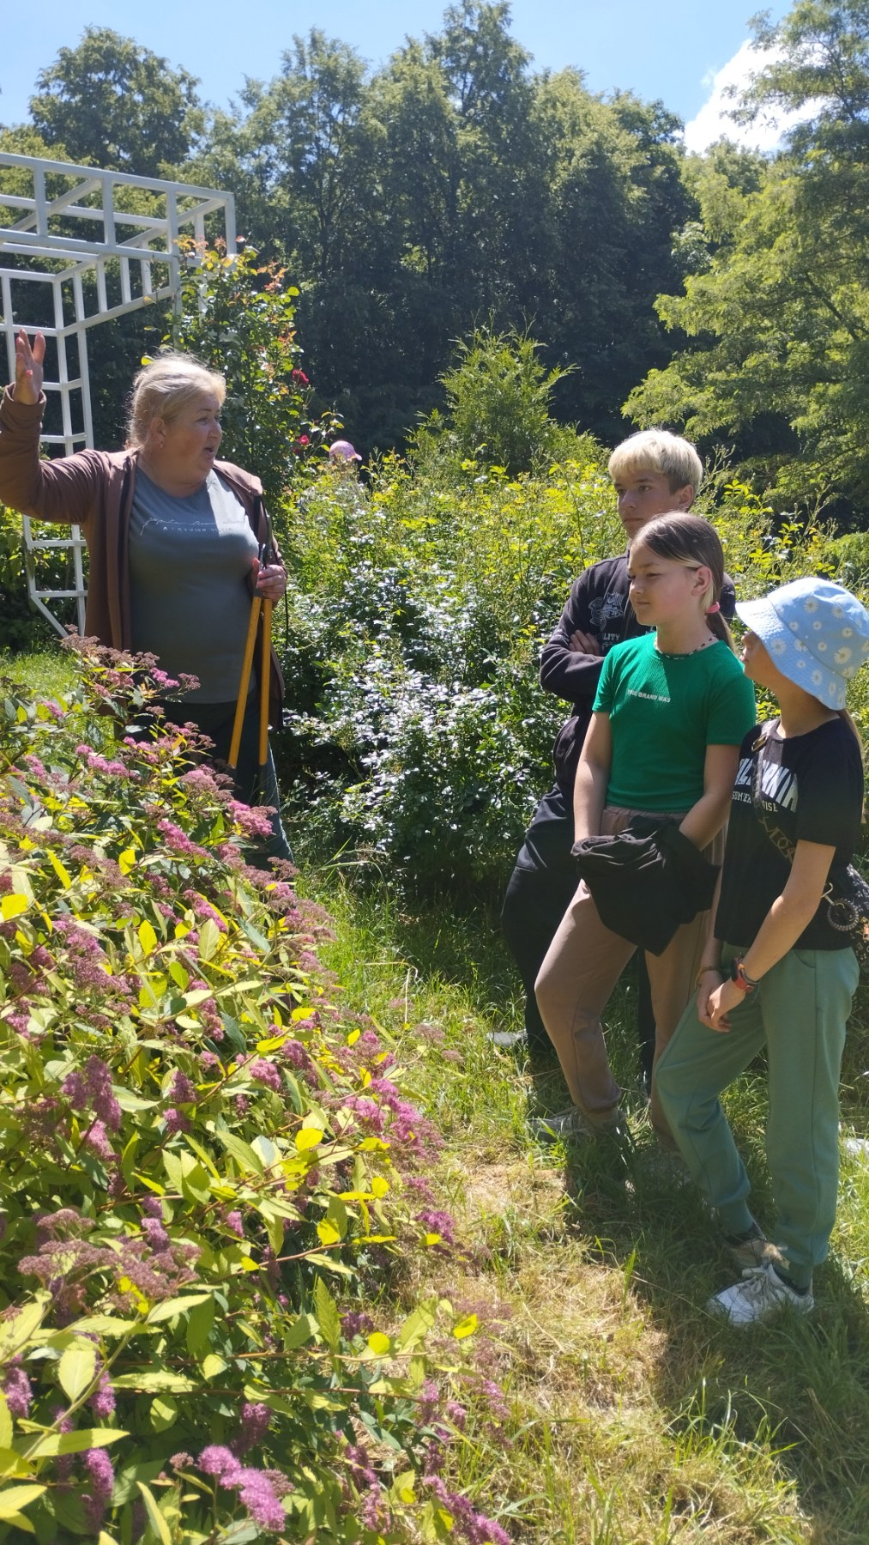
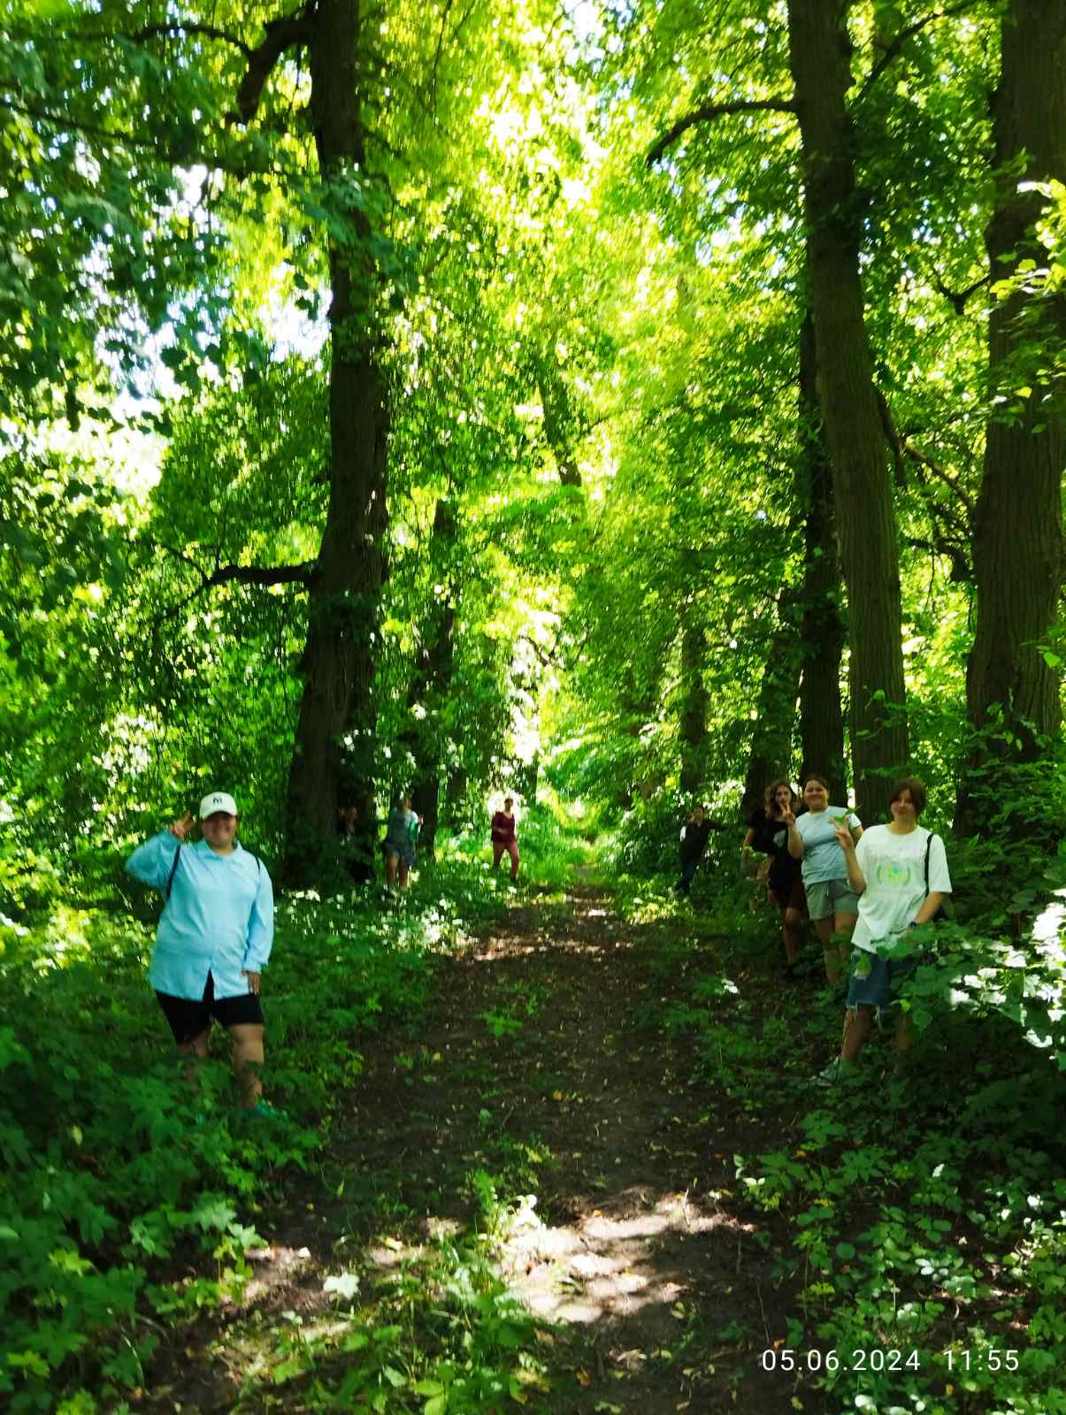
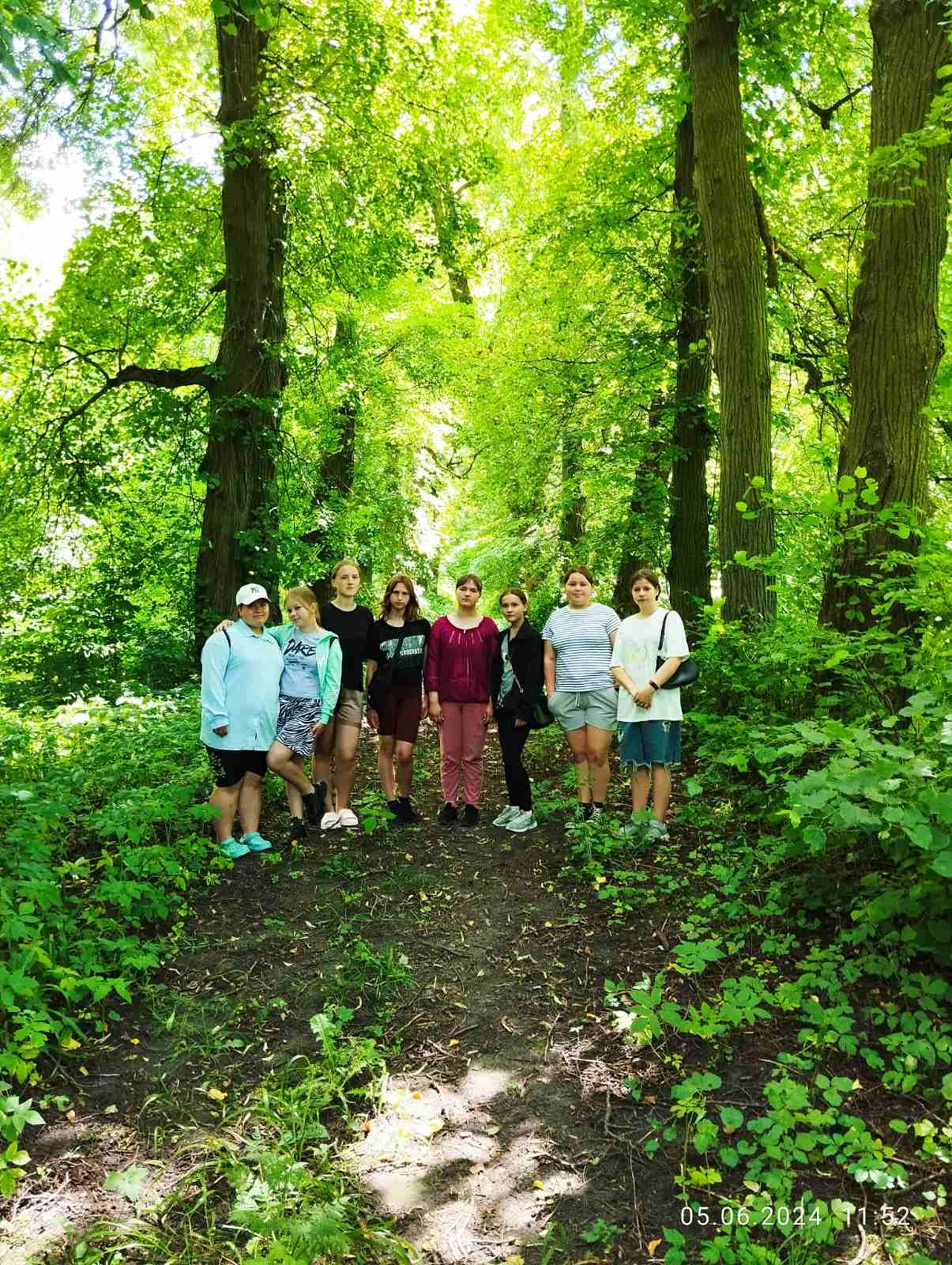
Зупинка біля реліктового дерева Гінкго дволопатеве, та вражаюча липова алея

Slide 8
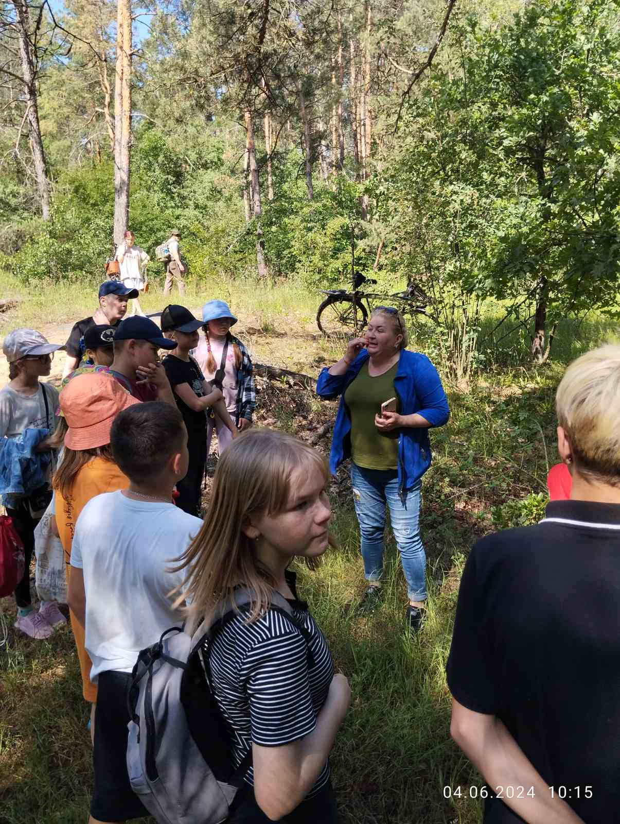
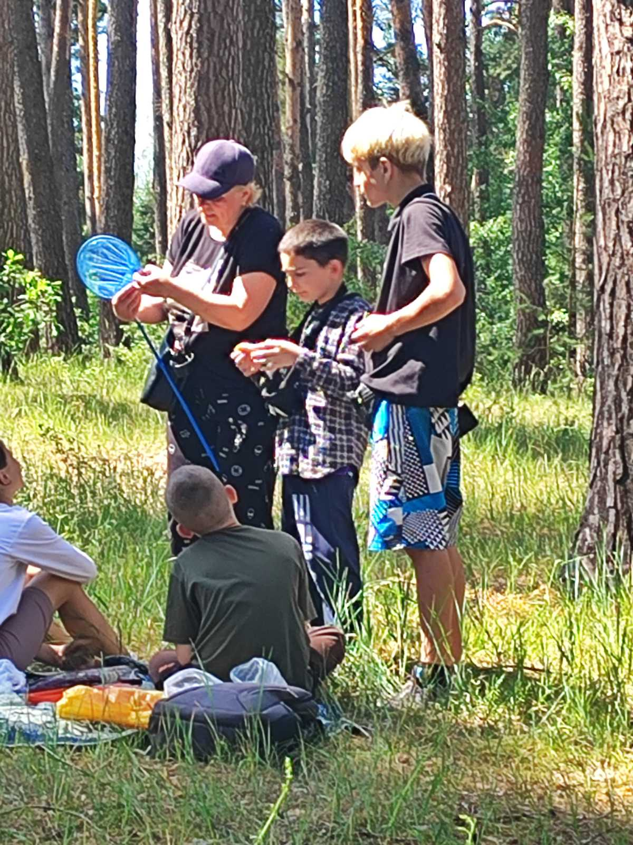
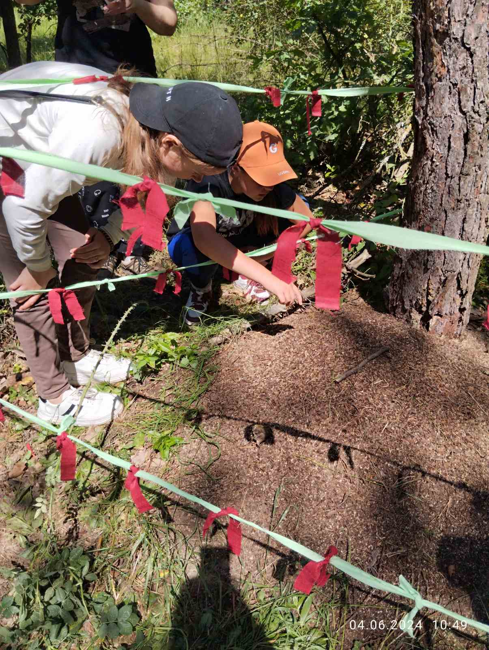
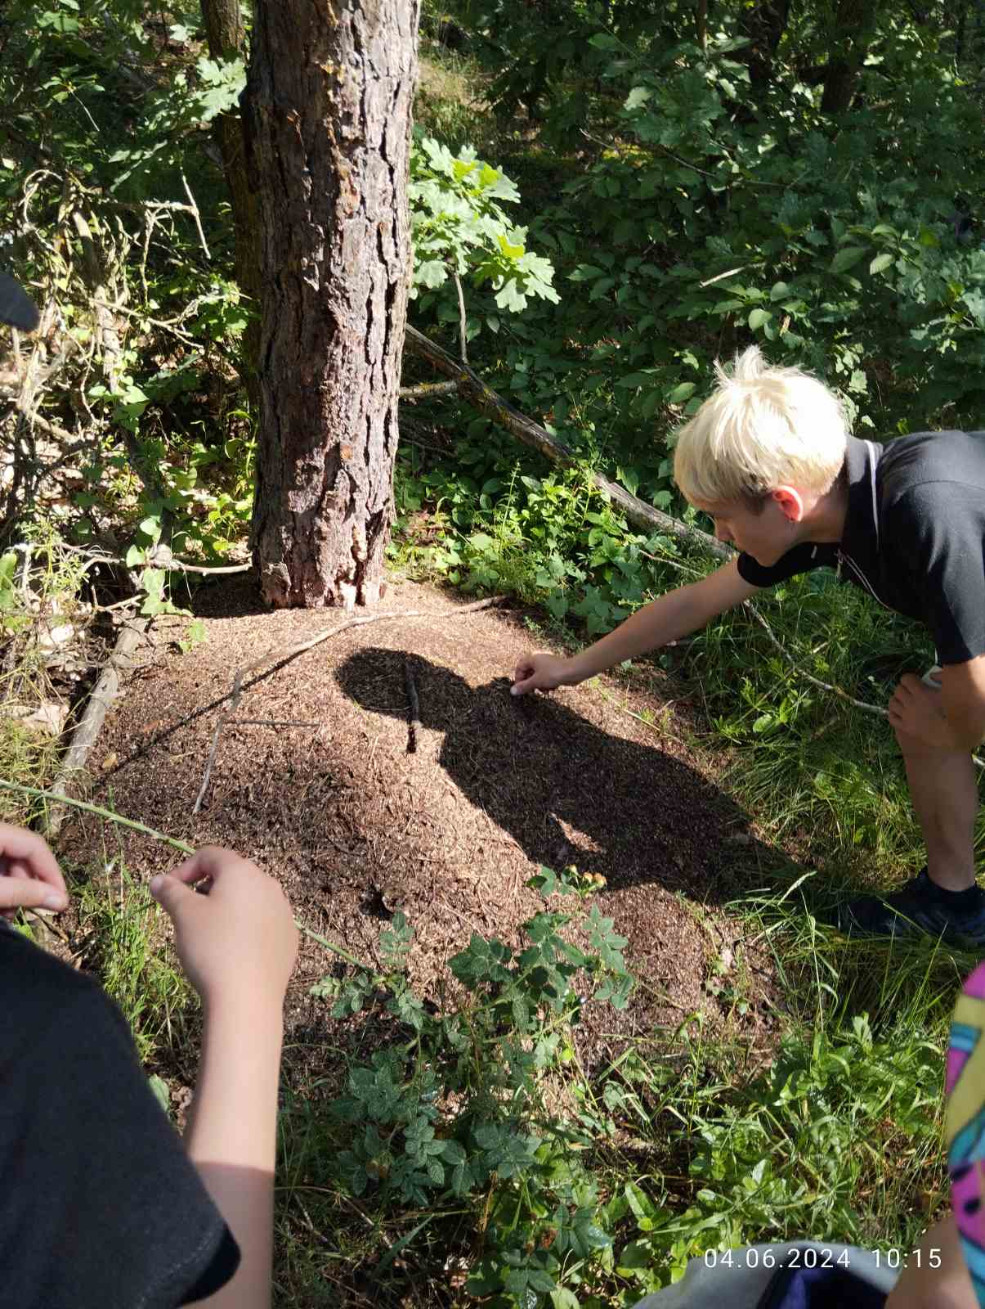
Дослідження екосистеми мурашника в місцевому лісі . Учні визначили видову назву Мурахи лісового, впевнились, що це-суспільні комахи, що вони мають надзвичайно важливе значення в природі

Slide 9
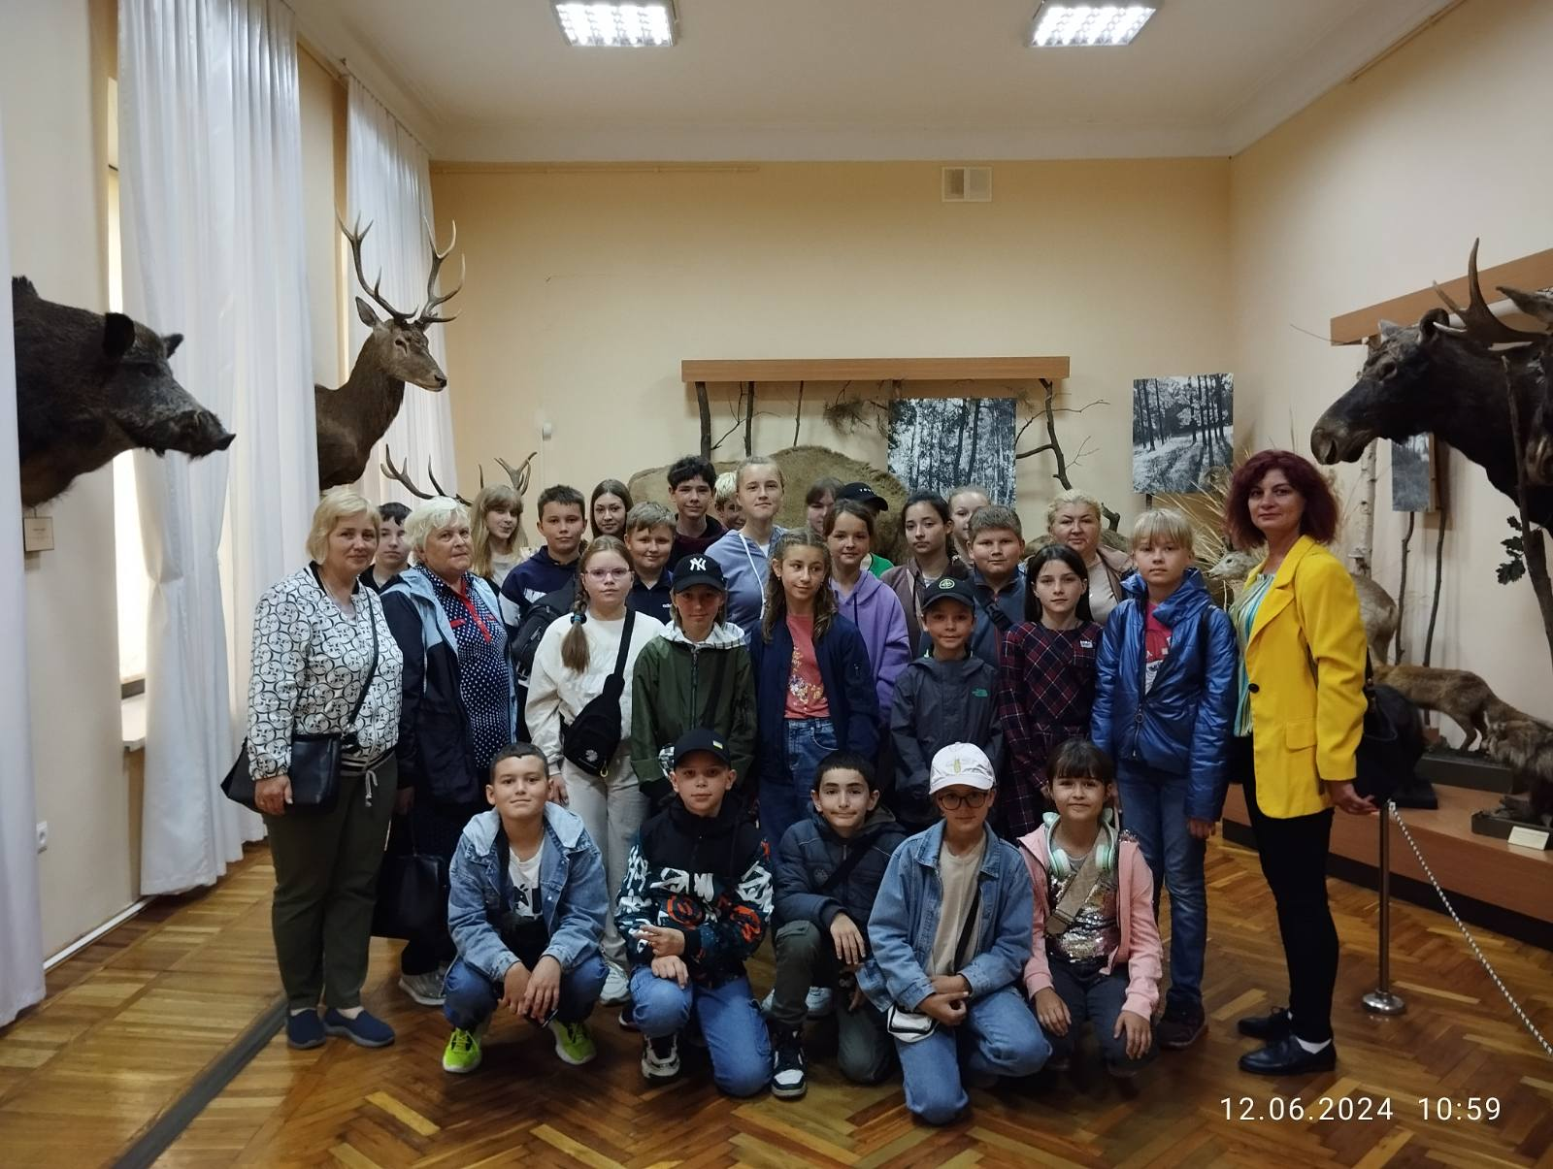
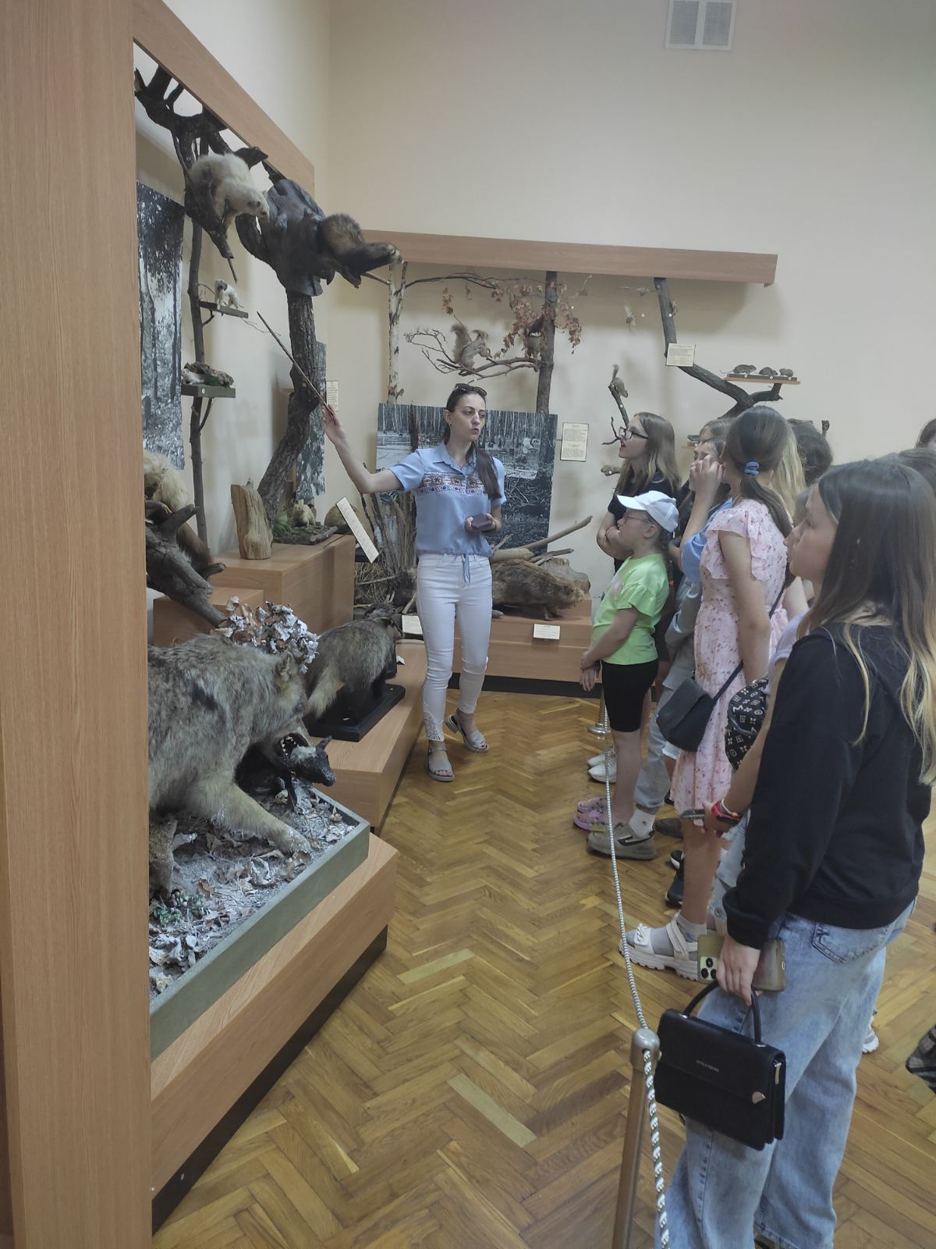
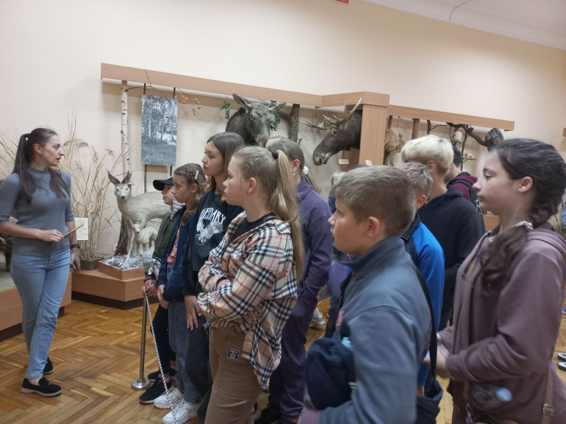
Вивчаючи флору і фауну нашого регіону, учні відвідали Краєзавчий музей в Житомирі

Slide 10
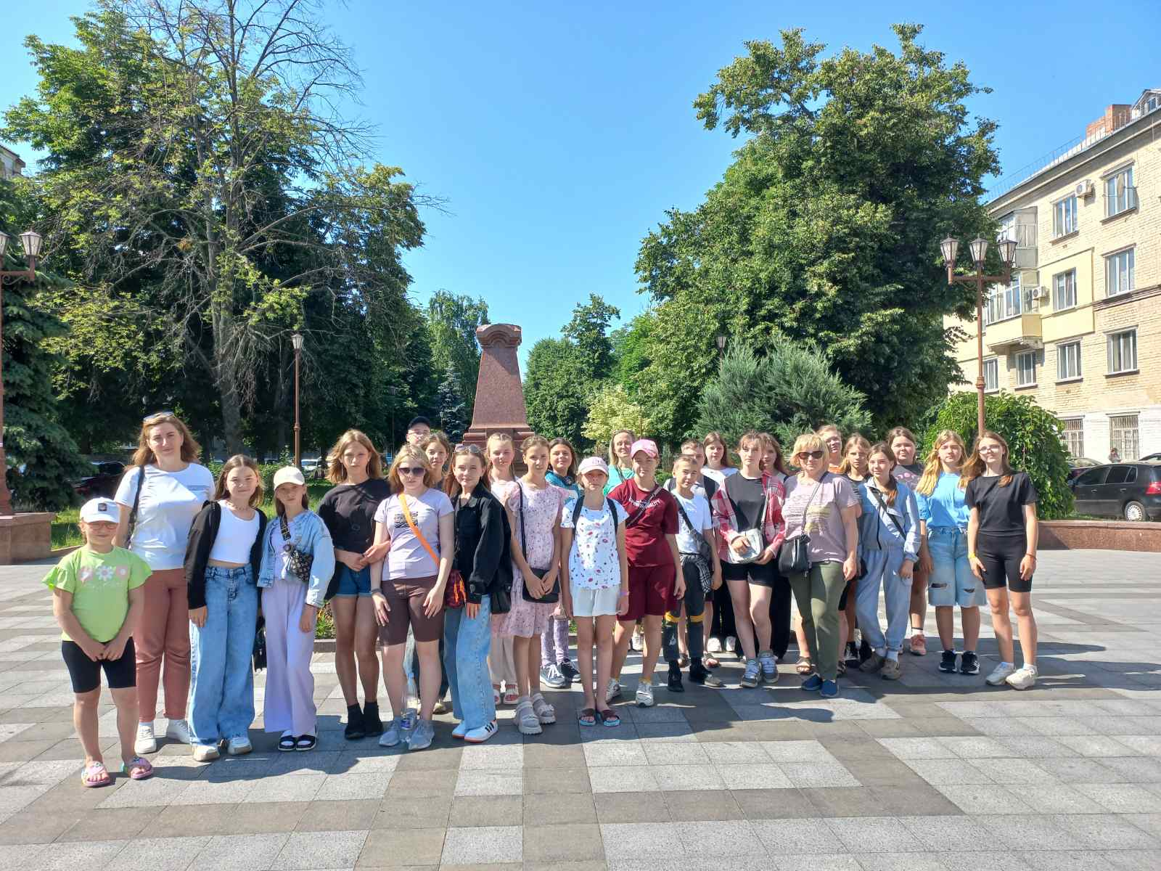
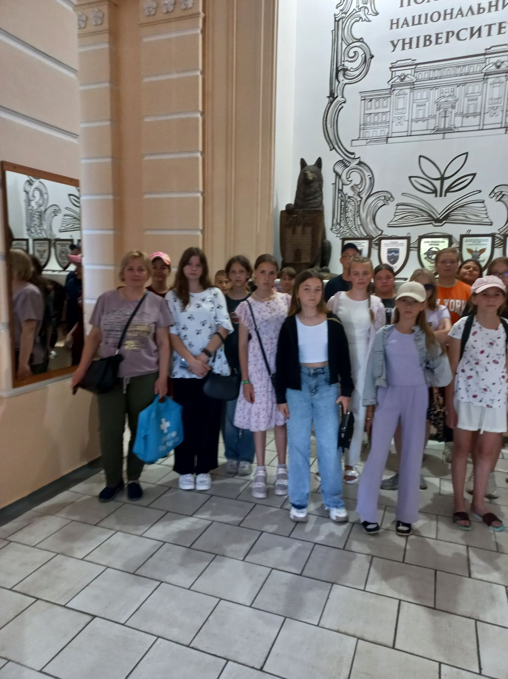
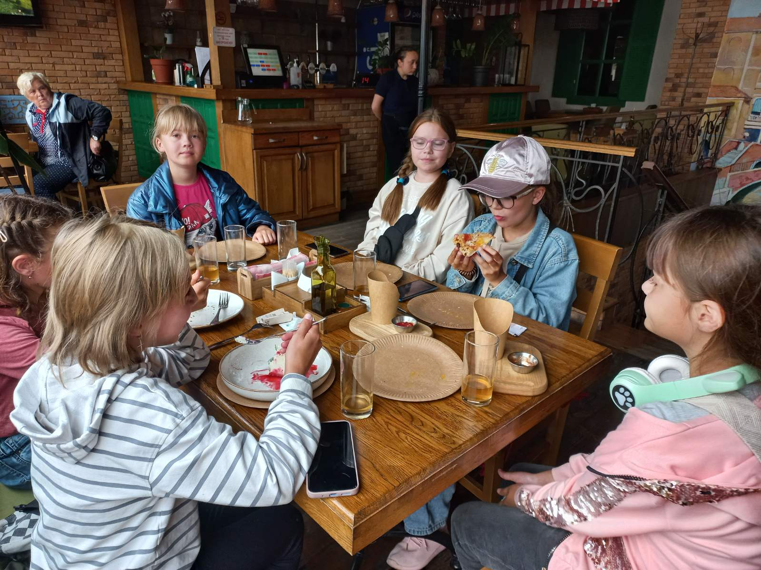
Мандрівка до столиці нашого регіону не залишила дітей байдужими. Сподіваємось, яскраві враження очікують нас в майбутньому, будемо чекати на них!

